Slide 1
0117401: Operating System 操作系统原理与设计
Chapter 11 之 Ext2简介
陈香兰(xlanchen@ustc.edu.cn)
高能效智能计算实验室，CS，USTC @ 合肥
嵌入式系统实验室，CS，USTC @ 苏州

Slide 2
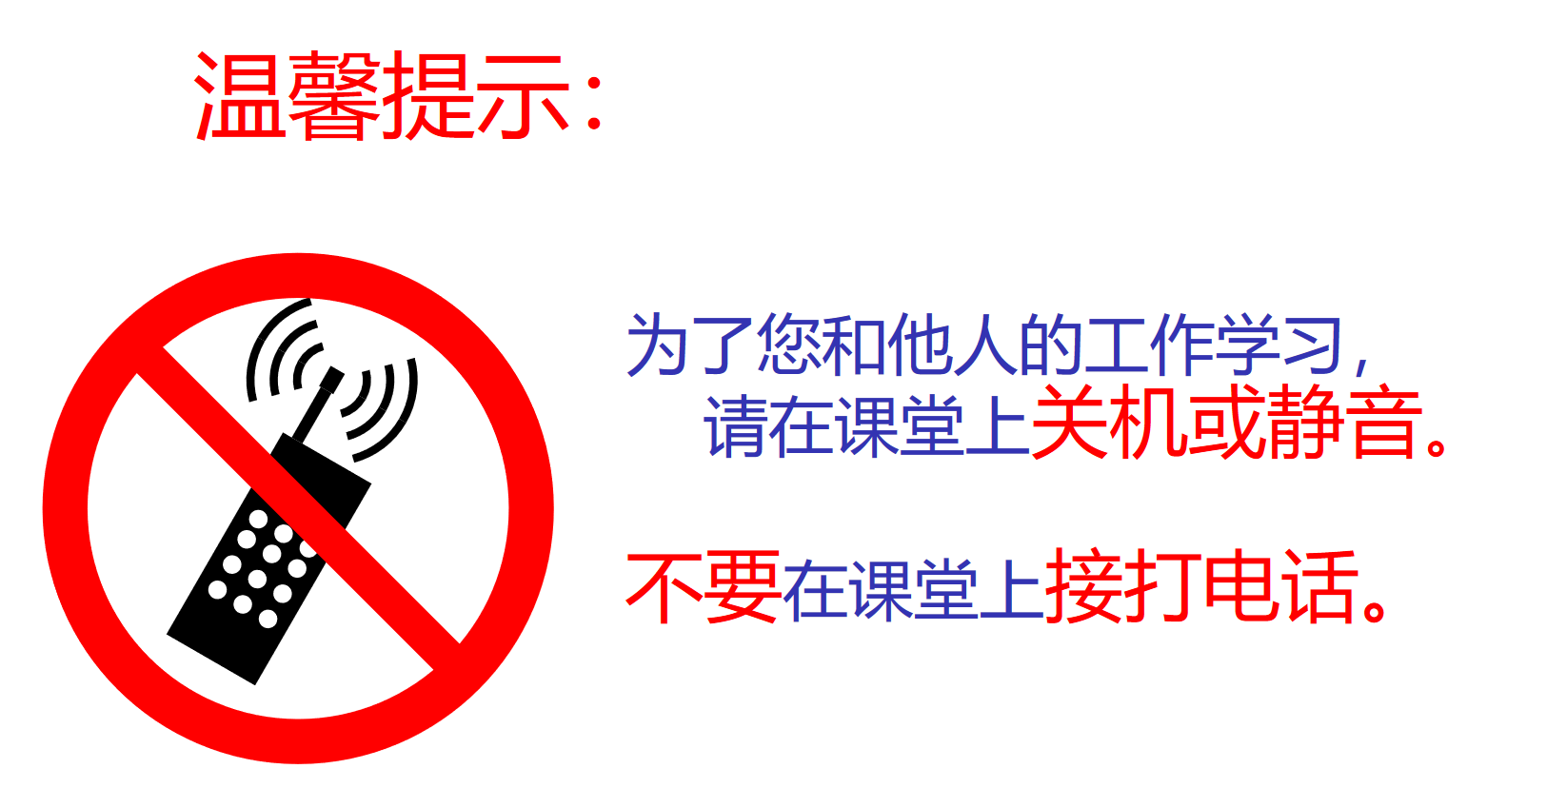

Slide 3
Ext2文件系统
Linux：Ext系列文件系统
Ext(1992-)
Ext2(1993-)，第二代扩展文件系统
Ext3(2001-)，日志文件系统，兼容ext2
Ext4(2006-)

Slide 4
outline
EXT2文件系统的磁盘组织
EXT2中的目录项和文件类型
创建一个ext2文件系统
管理ext2的磁盘空间

Slide 5
Ext2文件系统的磁盘组织
除了引导扇区之外，EXT2磁盘分区被顺序划分为若干个磁盘块组（Block Group）。
每个块组由若干个磁盘块，按照相同的方式组织，具有相同的大小
Boot block
Block group 0
…
Block group n

Slide 6
Ext2文件系统的磁盘组织
EXT2磁盘块组中的磁盘块按顺序被组织成：
一个用作超级块的磁盘块。
在这个磁盘块里，存放了文件系统超级块的一个拷贝
N个记录组描述符的磁盘块；
1个记录数据块位图的磁盘块；
1个记录索引结点位图的磁盘块；
N个用作索引结点表的磁盘块；
N个用作数据块的磁盘块。
Boot Block
Block group 0
…
Block group n
Super
Block
Group
Descriptors
Data block
Bitmap
inode
Bitmap
inode
Table
Data blocks
1 block
n blocks
1 block
1 block
1 block
n blocks

Slide 7
EXT2的超级块
每个块组的第一个磁盘块用来保存所在EXT2 fs的超级块
多个块组中的超级块形成冗余
在某个或少数几个超级块被破坏时，可用于恢复被破坏的超级块信息。
超级块数据结构浏览
On disk structure：参见
In memory structure：参见
include/linux/ext2_fs.h
include/linux/ext2_fs_sb.h

Slide 8
组描述符
组描述符用来描述一个磁盘块组的相关信息
include/linux/ext2_fs.h
/* * Structure of a blocks group descriptor */ struct ext2_group_desc { __le32 bg_block_bitmap; /* Blocks bitmap block */ __le32 bg_inode_bitmap; /* Inodes bitmap block */ __le32 bg_inode_table; /* Inodes table block */ __le16 bg_free_blocks_count; /* Free blocks count */ __le16 bg_free_inodes_count; /* Free inodes count */ __le16 bg_used_dirs_count; /* Directories count */ __le16 bg_pad; __le32 bg_reserved[3]; };
字节序：大尾端 VS 小尾端
小尾端：低序字节存储在低地址
大尾端：高序字节存储在低地址

Slide 9
索引结点
EXT2中所有的索引结点大小相同，都是128个字节。
include/linux/ext2_fs.h
struct ext2_inode { __le16 i_mode; /* File mode */ __le16 i_uid; /* Low 16 bits of Owner Uid */ __le32 i_size; /* Size in bytes */ __le32 i_atime; /* Access time */ __le32 i_ctime; /* Creation time */ __le32 i_mtime; /* Modification time */ __le32 i_dtime; /* Deletion Time */ __le16 i_gid; /* Low 16 bits of Group Id */ __le16 i_links_count; /* Links count */ __le32 i_blocks; /* Blocks count */ __le32 i_flags; /* File flags */
union { struct { … } linux1; struct { … } hurd1; struct { … } masix1; } osd1; /* OS dependent 1 */ __le32 i_block[EXT2_N_BLOCKS];/* Pointers to blocks */ __le32 i_generation; /* File version (for NFS) */ __le32 i_file_acl; /* File ACL */ __le32 i_dir_acl; /* Directory ACL */ __le32 i_faddr; /* Fragment address */ union { struct { … } linux2; struct { ... } hurd2; struct { … } masix2; } osd2; /* OS dependent 2 */ };

Slide 10
索引节点表
一个磁盘块组中有若干个索引结点
存储在一组连续的磁盘块中，形成一个索引结点表。
其中，第一个磁盘块的块号存储在超级块的 bg_inode_table数据项中。
根据磁盘块的大小，可以计算出每个磁盘块能容纳多少个索引结点 。
根据索引结点的总个数，可以计算出索引结点表所需要占用的磁盘块的个数。

Slide 11
关于索引节点中的i_block[]
ext2的索引结点中使用了组合索引方式。
struct ext2_inode { ... __le32 i_block[EXT2_N_BLOCKS];/* Pointers to blocks */ ... };
/* * Constants relative to the data blocks */ #define EXT2_NDIR_BLOCKS 12 #define EXT2_IND_BLOCK EXT2_NDIR_BLOCKS #define EXT2_DIND_BLOCK (EXT2_IND_BLOCK + 1) #define EXT2_TIND_BLOCK (EXT2_DIND_BLOCK + 1) #define EXT2_N_BLOCKS (EXT2_TIND_BLOCK + 1)
前12项用作直接索引
第13项用作一次间接索引
第14项用作二次间接索引
第15项用作三次间接索引

Slide 12
数据块位图和索引结点块位图
EXT2的空闲盘块分配算法采用了位图法
位图：为便于查找数据块或索引结点的分配信息
每个位（bit）都对应了一个磁盘块：
0，表示对应的磁盘块（或索引结点）空闲
1，表示占用。
2个位图分别占用一个专门的磁盘块。
根据磁盘块的大小，可以计算出每个块组中最多能容纳的数据块个数和索引节点的个数

Slide 13
outline
EXT2文件系统的磁盘组织
EXT2中的目录项和文件类型
创建一个ext2文件系统
管理ext2的磁盘空间

Slide 14
EXT2中的目录项和文件类型
include/linux/ext2_fs.h
/* * Structure of a directory entry */ #define EXT2_NAME_LEN 255 struct ext2_dir_entry { __le32 inode; /* Inode number */ __le16 rec_len; /* Directory entry length */ __le16 name_len; /* Name length */ char name[EXT2_NAME_LEN]; /* File name */ };
EXT2中，目录是一种特殊的文件， 这种文件的数据块中存放了该目录下 的所有目录项
新版的目录项结构
/* * The new version of the directory entry. Since EXT2 structures are * stored in intel byte order, and the name_len field could never be * bigger than 255 chars, it’s safe to reclaim the extra byte for the * file_type field. */ struct ext2_dir_entry_2 { __le32 inode; /* Inode number */ __le16 rec_len; /* Directory entry length */ __u8 name_len; /* Name length */ __u8 file_type; char name[EXT2_NAME_LEN]; /* File name */ };

Slide 15
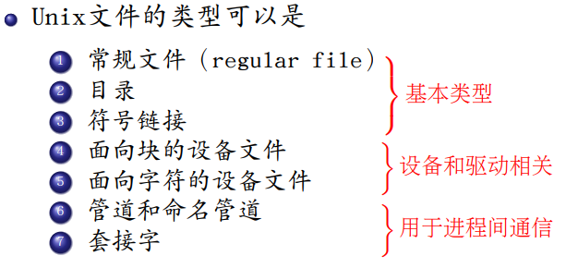
EXT2支持的文件类型
EXT2在目录项中存放了文件的类型信息。
文件类型可以是0～7中的任意一个整数。
/* * Ext2 directory file types. Only the low 3 bits are used. The * other bits are reserved for now. */ enum { EXT2_FT_UNKNOWN, EXT2_FT_REG_FILE, EXT2_FT_DIR, EXT2_FT_CHRDEV, EXT2_FT_BLKDEV, EXT2_FT_FIFO, EXT2_FT_SOCK, EXT2_FT_SYMLINK, EXT2_FT_MAX };
0：文件类型未知；
1：普通文件类型；
2：目录；
3：字符设备；
4：块设备；
5：有名管道FIFO；
6：套接字；
7：符号链接。

Slide 16
outline
EXT2文件系统的磁盘组织
EXT2中的目录项和文件类型
创建一个ext2文件系统
管理ext2的磁盘空间

Slide 17
创建一个ext2文件系统
在磁盘上创建文件系统通常有两个步骤：
1. 格式化磁盘
Linux中：superformat或者fdformat
2. 创建文件系统
Ext2：mke2fs
mke2fs的缺省参数
磁盘块大小：1024字节
分片：目前不支持，因此与磁盘块一样
分配inode的个数：1/8192B
永久保留的块的个数：5％

Slide 18
创建流程
1. 初始化超级块和组描述符
2. Optionally, 检查是否有坏块，若有创建坏块列表
3. 对每个块组，保留所有用来存放超级块、组描述符、 inode表、2个位图的磁盘块
4. 初始化每个块组中的位图
5. 初始化每个块组中的inode表
6. 创建 /root 目录
7. 创建 lost+found 目录（供e2fsck 使用，与坏块相关）
8. 为上述两个目录而更新位图信息
9. 若有坏块，则将其在 lost+found 目录中组织起来

Slide 19
以1.44MB的软盘为例，创建ext2文件系统后
Block | Content
0 | Boot block
1 | Superblock
2 | Block containing a single block group descriptor
3 | Data block bitmap
4 | inode bitmap
5-27 | inode table: inode up to 10: reserved (inode 2 is the root); inode 11: lost+found; inodes 12-184: free
28 | Root directory (includes ., .., and /lost+found)
29 | lost+found directory (includes . and ..)
30-40 | Reserved blocks preallocated for lost+found directory
41-1439 | Free blocks
Lost+found???
.和..???

Slide 20
outline
EXT2文件系统的磁盘组织
EXT2中的目录项和文件类型
创建一个ext2文件系统
管理ext2的磁盘空间

Slide 21
管理ext2的磁盘空间
存储在磁盘上的文件与用户所“看到”的文件有所不同：
涉及到如下操作：
创建/删除一个索引节点：索引节点的组织
数据块的寻址：文件内逻辑块号 --->磁盘逻辑块号
混合索引的地址映射/转换
文件空洞
分配/释放一个数据块
用户感觉
在磁盘上
存储文件数据的磁盘块可能分散在磁盘各处
文件在逻辑上是连续的
由于文件空洞的存在，分配给文件的磁盘空间可能小于用户感觉到的文件大小
文件可能比较大
Notes:
文件空洞见下一页

Slide 22
文件空洞
A file hole (空洞)
a portion of a regular file that contains null characters and is not stored in any data block on disk.
这是UNIX文件一直以来都有的一个特性
例如，下面的命令
创建了一个大小为1024×6＋1字节的文件，这个文件有一个 1024 × 6＝6144 个字节大小的空洞。只有最后一个字节存放了字母“X” ：
文件空洞可以节省磁盘空间
Ext2通过数据块的动态分配来实现这一点：
当且仅当一个进程要写数据到文件中的时候才真正分配磁盘块
空洞≠空白
echo − n “X” | dd of = /tmp/hole bs = 1024 seek = 6

Slide 23
outline
EXT2文件系统的磁盘组织
EXT2中的目录项和文件类型
目录项：新版和旧版；8种文件类型
创建一个ext2文件系统
管理ext2的磁盘空间
用户感觉（逻辑的） VS 磁盘上的实际情况（物理的）
空洞

